Slide 1
POREMEĆAJI U PREHRANI

Slide 2
Stanje definirano abnormalnim prehrambenim navikama koje uključuje bilo nedovoljno ili prekomjerno konzumiranje hrane koja može ugroziti psihičko i fizičko zdravlje

Slide 3
Karakteristike osoba koje oboljevaju:
perfekcionizam
visoku motivaciju za postignućem
često su akademski vrlo uspješne
imaju potrebu da udovolje drugim ljudima (što je naravno slijepa ulica, jer što god učinili nikad neće biti dovoljno dobri)
osobe su izuzetno inteligentne, humane, etične i istinoljubive
radoznale su, često “najbolje učenice u razredu”, vrlo ambiciozne
jako emocionalne i izraženo empatične, drugima će oprostiti, ali prema sebi su krajnje kritične i stroge

Slide 4
Biološki čimbenici nastanka poremećaja
DOB- 14-25 godina;
-diječja dob-najčešći poremećaj prehrane je anoreksija, dok se bulimija rijetko javlja prije 14.godine
-školska dob-djeca žele biti mršavija, te ih mnogo pokušava smanjiti svoju tjelesnu težinu
-srednjoškolska dob-najrizičnija skupina za razvoj poremećaja prehrane
-poremećaji koji se javljaju u tom razdoblju mogu se kretati od nezadovoljstva vlastitim tijelom preko nepatološkog držanja dijete, sve do „čistih”poremećaja prehrane kao
što su anoreksija i bulimija

Slide 5
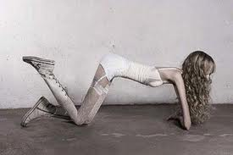
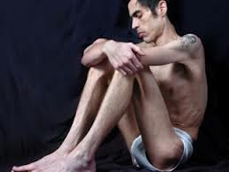
SPOL
-poremećaji prehrane tipično se vezuju uz ženski spol, s odnosom 9:1
-nezadovoljstvo tijelom i ograničavanje unosa hrane ponašanja sukoja su uobičajenija za žene, nego za muškarce
-zabrinutost tjelesnim izgledom i težinom od većeg je značenja za djevojke nego za mladiće

Slide 6
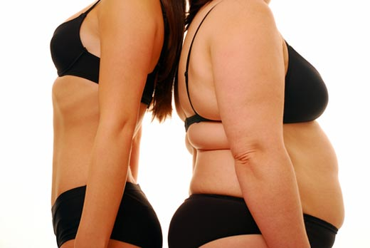
TJELESNA TEŽINA
-predstavlja temeljni problem kod poremećaja prehrane
-prisutna je izrazita zabrinutost zbog težine koja se često pokušava smanjiti i kontrolirati

Slide 7
Psihološki čimbenici nastanka poremećaja
Depresivnost
Samopoštovanje
Nezadovoljstvo tijelom
Problemi autonomije
Perfekcionizam
Poremečaji ličnosti
Anksioznost

Slide 8
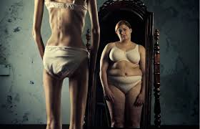
PERCEPCIJA VLASTITOG TIJELA
-osobe s poremećajem prehrane imaju nerealnu percepciju vlastitog tijela
-bez obzira na povratne informacije iz okoline vjeruju isključivo u svoju procjenu

Slide 9
ODSTUPANJA U PONAŠANJU
Izbjegavanje situacija u kojima se mora pokazivati tijelo, pogotovo ukoliko bi takve situacije mogle uključivati poglede suprotnog spola
Često provjeravanje vlastitog izgleda u zrcalu
Široka, tamna odjeća

Slide 10
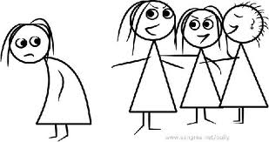
Socijalni čimbenici nastanka poremećaja
Mediji
Utjecaj vršnjaka

Slide 11
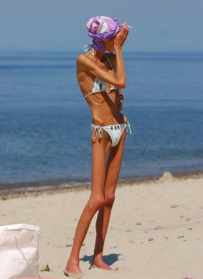
Anoreksija
Grčko podrijetlo riječi odnosi se na nedostatak apetita i osjećaj gnušenja prema hrani
Zahvača pretežno djevojke u dobi od 14-25 godina te u žene starijie od 40
Prosječna dob jest 17 godina
10% bolesnika umire
40% potpuni oporavak

Slide 12
Dva tipa anoreksije:
1)RESTRIKTIVNI TIP(samoograničavanje)- izgladnjivanje često praćeno pretjeranom tjelesnom aktivnošću
2)PURGATIVNI TIP(izazvano povračanje)-dijeta koju prati povremeno prejedanje i izbacivanje hrane iz tijela laksativima, diureticima ili povračanjem

Slide 13
Znakovi koji ukazuju na anoreksiju:
Osoba propušta obroke
Opravdanja za izbjegavanje obroka
Niskokalorična hrana
„Čudne” navike hranjenja
Vaganje hrane
Osoba se stalno žali na težinu
Često gledanje u ogledalo
Vrečasta odjeća

Slide 14
Simptomi
Mršav izgled
Kronični umor
Vrtoglavice i nesvestice
Lomljivi nokti
Tanka, suha kosa
Suha koža
Opadanje kose
Zatvor
Snižena temperatura tijella
Niski tlak
Dehidracija
Odbijanje hrane
Zanemarivanje osječaja gladi
Prekomjerno vježbanje
Apatija
Dekoncentriranost
Depresija
Povučenost
Suicidalne misli

Slide 15
Komplikacije
FIZIČKE
Anemija
Srčani problemi
Problemi sa plućima
Gubitak koštane mase
Neravnoteža elektrolita
Problemi s bubrezima
Osteoporoza
PSIHIČKE
Depresija
Anksioznost
Poremečaji osobnosti
Opsesije
Narkotička ovisnost

Slide 16
Liječenje- kompleksno
Uključuje: -medicinski nadzor
-psihoterapija
-nutritivna terapija
-lijekovi
-hospitalizacija

Slide 17
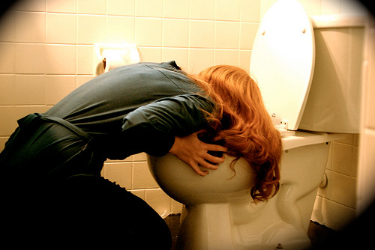
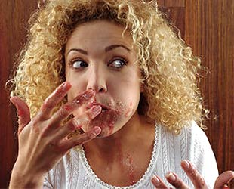
Bulimija
Grčko podrijetlo riječi- bikova glad
Najčešće se javlja u kasnoj adolescenciji
Rijetko kod muškaraca
U 70 % slučajeva poremećaj
pračen anoreksijom
Smrtnost veća nego
kod anoreksičnih osoba

Slide 18
Dva tipa bulimije
1) ČISTA- prejedanje i ovisnost o namirnicama
2) KOMBINIRANA-izraženo odbijanje hrane uz povremeno prejedanje

Slide 19
Znakovi koji ukazuju na bulimiju:
Brzo dizanje od stola nakon jela
Pojačan strah od debljanja
Konzumacija hrane u pretjeranim količinama
Konzumacija hrane u tajnosti
Čest osjećaj gladi

Slide 20
Komplikacije
FIZIČKE
Problemi sa zubima
Gubitak zubne cakline
Ispucale usne
Problemi sa štitnjačom
Problemi s jednjakom
Grlobolja
Nepravilan menstrualni ciklus
PSIHIČKE
Promjene raspoloženja
Depresija
Impulzivnost
Zlouporaba lijekova, alkohola i droga
samosakaćenje

Slide 21
Liječenje -kompleksno
-medicinski nadzor
-psihoterapija
-lijekovi
-hospitalizacija

Slide 22
HVALA NA PAŽNJI!!!!!

Slide 23
Literatura
Ambrosi – Randić, N. (2001). Biološki, psihološki i socijalni faktori u razvoju poremećaja hranjenja. Doktorska disertacija. Zagreb: Filozofski fakultet
http://en.wikipedia.org/wiki/Eating_disorder
http://www.dr-denisa-legac.com/hr/poremecaji_u_prehrani_hr.html

